Slide 1
Faglunch: intro til Bicep
Even Skari

Slide 2

Agenda
15/5/2023
Faglunch: intro til bicep
Hva er Bicep?
Fordeler med Bicep
Bicep basics
Tips og tricks
CI/CD med Bicep
Live demo

Slide 3

Hva er Bicep?
Faglunch: intro til bicep
Bicep er et verktøy for infrastruktur som kode (IaC) brukt til å definere og administrere skyinfrastrukturressurser.
Det er utviklet av Microsoft for å forenkle opprettelse og administrasjon av Azure-ressurser.
Bicep gir et abstraksjonslag over Azure Resource Manager (ARM)-maler, som er .YAML filer som beskriver Azure-ressurser.
Bicep gjør det mulig for utviklere å skrive infrastrukturdefinisjoner på en enklere og mer lesbar måte.
Det bruker et domenespesifikt språk (DSL) for å beskrive infrastrukturen.
15/5/2023

Slide 4
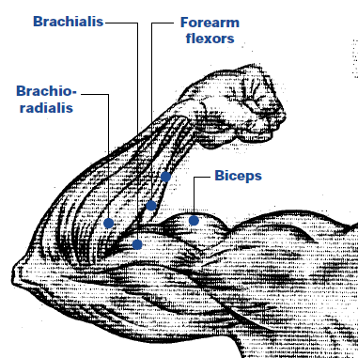
Fordeler med Bicep
Faglunch: intro til bicep
Lesbarhet og vedlikehold: Klar og enkel syntaks som gjør det enklere å lese og vedlikeholde infrastruktur.
Gjenbruk og modularitet: Støtte for moduler/maler som gjør det mulig å gjenbruke infrastrukturdefinisjoner på tvers av prosjekter og organisasjoner.
Validering og feilsøking: Statiske syntaks- og semantiske valideringer som fanger opp feil tidlig i utviklingsprosessen. Feilmeldinger og feilsøkingsinformasjon for raskere feilretting.
Integrering med CI/CD: Enkel integrasjon i kontinuerlig integrasjon og utrullingspipeliner (CI/CD) automatiserer opprettelse og oppdatering av infrastruktur som en del av programvareleveransen.
Støtte for Azure-økosystemet: Utviklet av Microsoft spesifikt for Azure-plattformen, gir enkel tilgang til alle Azure-ressurser og tjenester. Holdes oppdatert med ny funksjonalitet og API-endringer i Azure.
15/5/2023

Slide 5
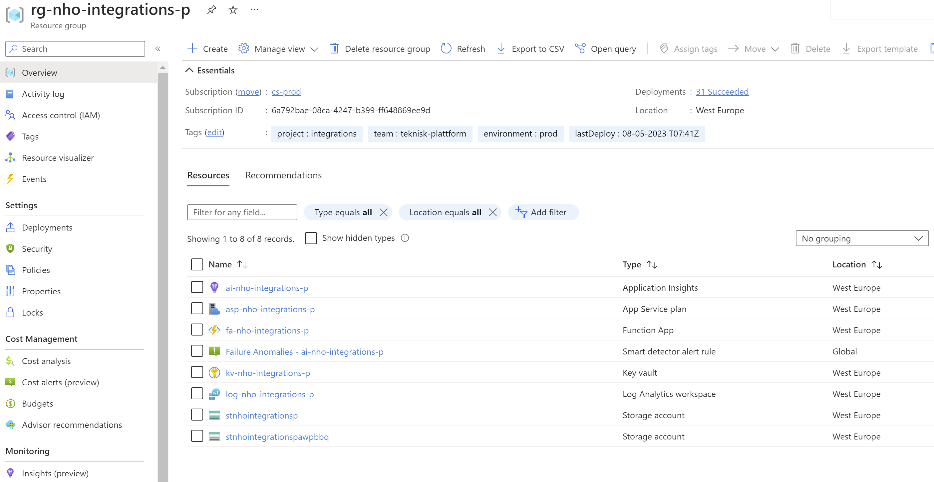

Slide 6
Bicep basics

Slide 7
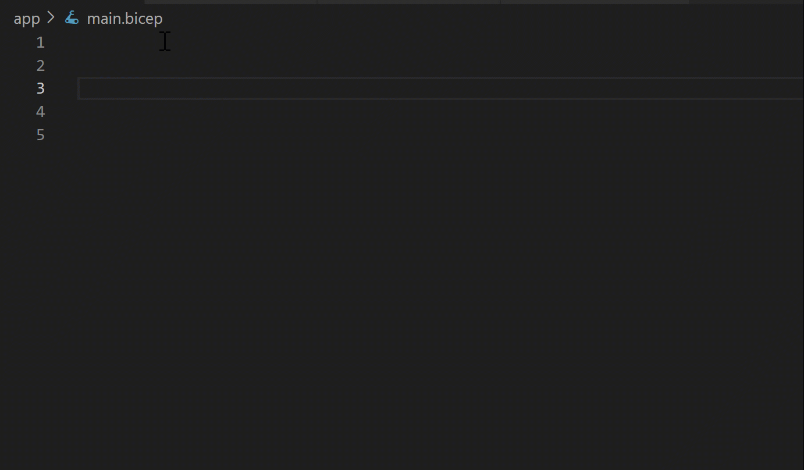
15/5/2023
Faglunch: intro til bicep
Notes:
Har en .bicep fil
Definerer ting som en resource
Du har noen faste

Slide 8
Komme i gang
Visual Studio Code (anbefalt) eller Visual Studio
  Bicep extension
Azure CLI
Powershell
Linker
“Inspirasjon”
  Azure resource reference
  Azure/ResourceModules· GitHub
  brwilkinson/AzureDeploymentFramework(github.com)
  ChatGpt
  Edge sin chat
https://github.com/evenskari/faglunch-bicep

Slide 9
Tips and tricks
Faglunch: intro til bicep
15/5/2023

Slide 10
Incremental vs Complete mode
  Incremental
    Er default
    Ikke-definerte ressurser blir urørt
  Complete
    Sletter ressurser som ikke er definer
    Kun støttet i root-level templates, ikke i nested/linked templates
    Støttes ikke på deployments på subscription nivå

Slide 11
Debugge hvorfor deploy feilet
Har du installert Bicep?
Har du en circular reference?
Sjekke detaljer i Azure portalen eller via CLI output

Slide 12
Container registry for Bicep
Enkel gjenbruk og distribusjon av moduler
Raskt å få prosjekter opp å kjøre
Oppsett
  Må gi app registration som tilhører devops service connection tilgang
  Versjonering

Slide 13
Strategi for å unngå secrets i kode
zure Resource Manager for template deployment
zure Resource Manager for template deployment
Automatisere deploy av secrets
  Ha et sentralt keyvault som feeder pipeline
    Samle secrets på et sted per miljø
    Enklere å kontrollere tilganger
    PS: keyvault må ha template deployment enabled
  Om Bicep ikke finner secreten krasjer deploy, istedet for at app kjører med feil konfigurasjon
Bruk key vault reference i appsettings
  @Microsoft.KeyVault(https://{keyvault}.vault.azure.net/secrets/{secret)
Hent key vault secrets med Azure.Security.KeyVault.Secrets

Slide 14
CI/CD med Biceps
Service connection
  Får tilhørende app registration i Azure AD
    Denne må ha rettigheter til ressursene den skal deploye
  Kan enten scopes på ressursgruppe eller subscription nivå
Gjør det enkelt for deg selv
  Bruk parametre for navn slik at ctrl + c er nok
Devops pipeline tasks
  AzureCLI@2
  AzureResourceManagerTemplateDeployment@3

Slide 15

The way to get started is to quit talking and begin doing… a Bicep live demo
Presentation Title
Walt Disney

Slide 16




Takk
15/5/2023
Faglunch: intro til bicep
Even Skari

